Slide 1
IQxel仪器手动操作说明
香港华清电子（集团）有限公司
地址：深圳市南山区高新区南区科苑南路中地数码大楼C座701--710室

Slide 2
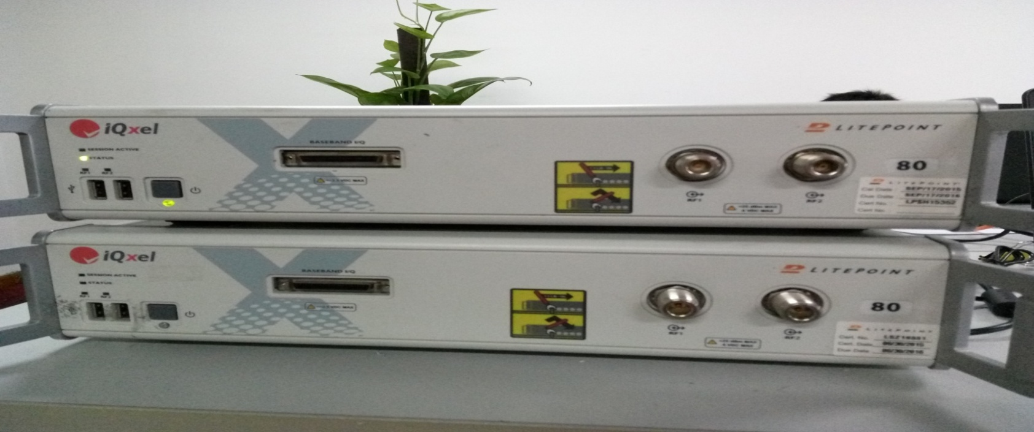
仪器特性
可以做802.11ac测试，采样带宽达到160MHz
可支持BT1.0-4.0测试需求
测试时间大大减少，有利于研发，生产测试
对客户端OS依赖性很小，控制页面功能强大
封装接口，方便自动化测试
内置同步源，目前最大可支持4*4 MIMO

Slide 3
IQxel仪器操作说明
一、仪器连接
二、回环测试介绍
三、产品测试方法（RX,TX）
四、MIMO测试
五、升级，波形加载

Slide 4
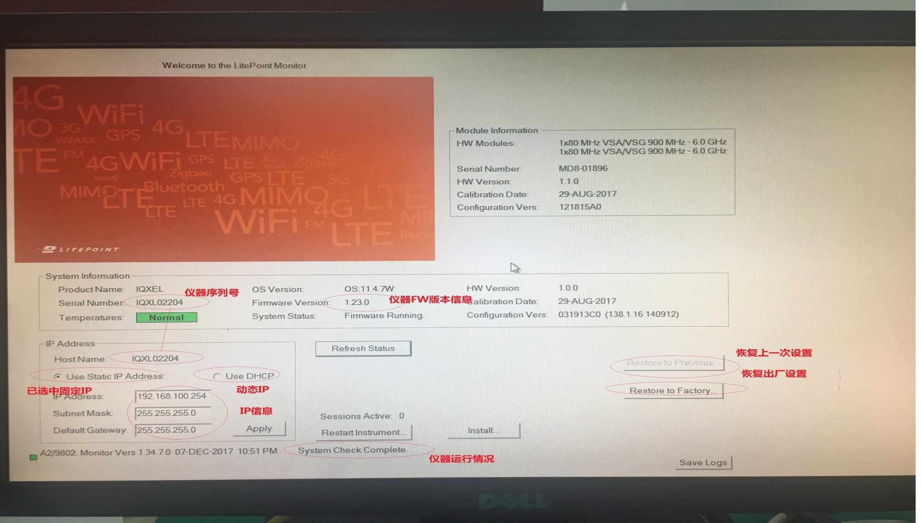
仪器信息检查
仪器开机，通过VGA连接显示器可看到如下主要信息：

Slide 5
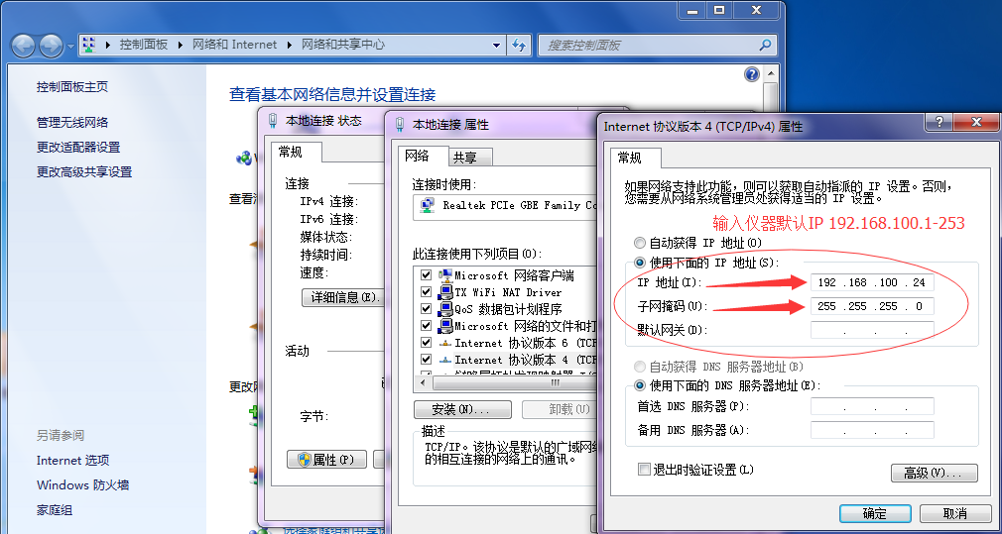
仪器连接
仪器通过网线连接，在浏览器地址栏输入仪器IP地址或者仪器SN号，打开操作界面。
当仪器为静态IP（如192.168.100.254）
设置电脑IP 为同网段IP

Slide 6
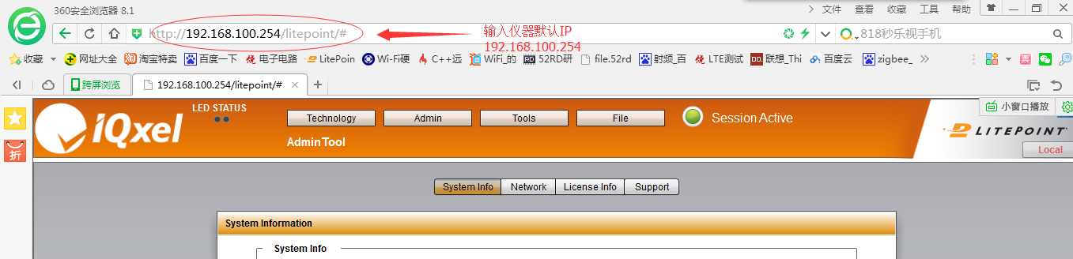
仪器连接
打开浏览器，输入仪器默认IP 192.168.100.254
方法二：电脑IP设置成自动获取；仪器地址设置成动态IP；在浏览器中输入仪器的SN（序列号）号；打开浏览器进入操作界面。

Slide 7
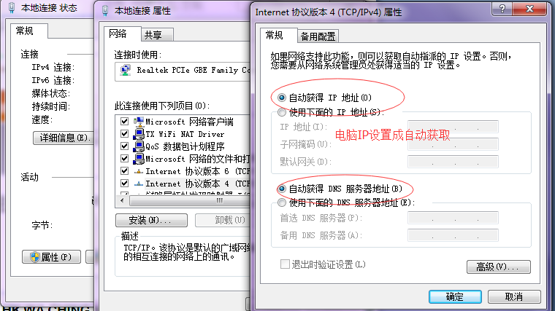
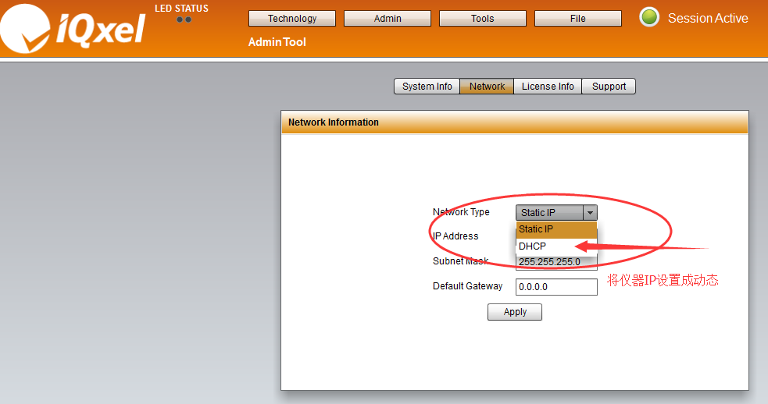
仪器连接
也可以通过用显示器直接与仪器相连，仪器接鼠标来修改成动态IP

Slide 8
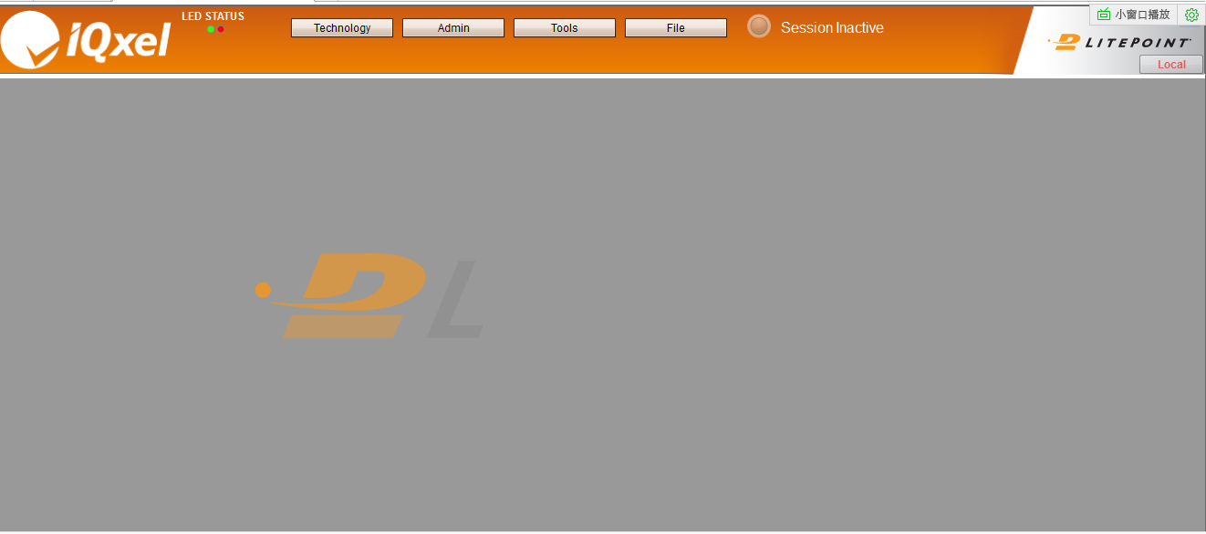
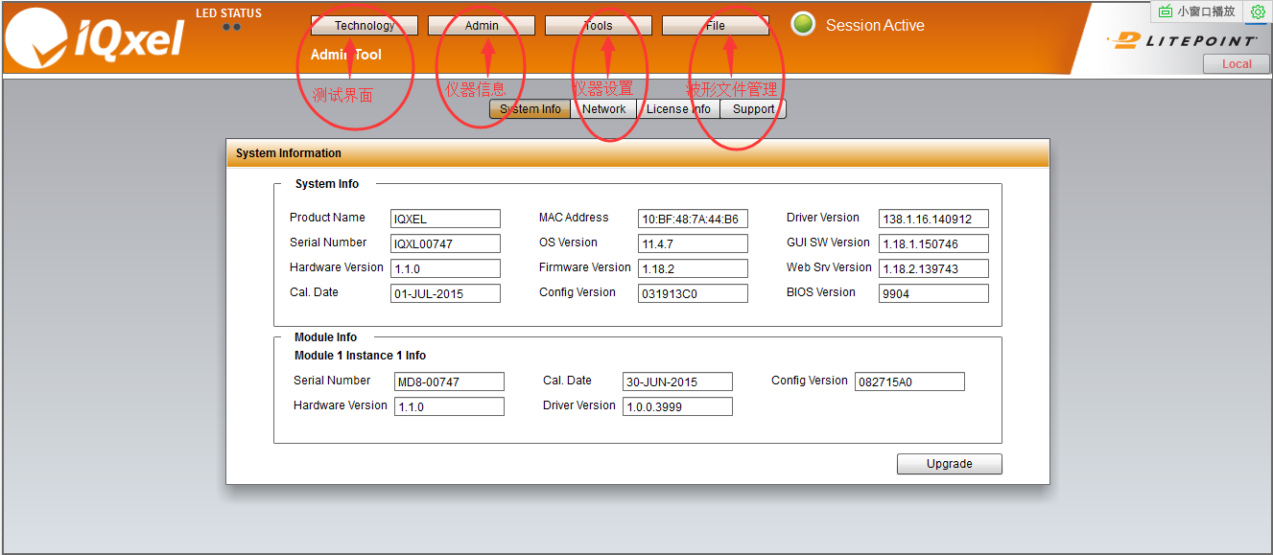
仪器主界面

Slide 9
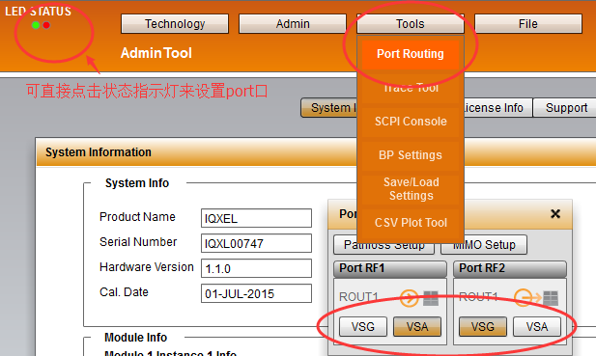
测试
以仪器回环测试为例，做简单介绍。
1、如图，首先设置仪器的两个port口，一个为VSA（分析），另一个为VSG（发射），端口是双工的（但使用时不能设置成相同功能）；仪器端用射频线连接好两个端口，形成回环。
注：线损设置部分另作说明

Slide 10
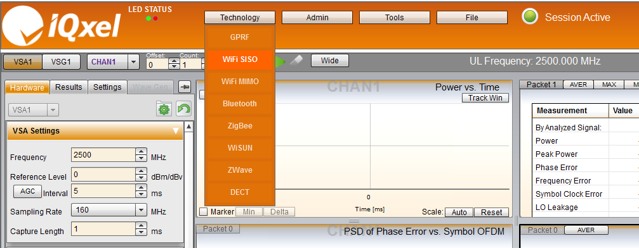
测试
2、测试页面分三个部分：菜单栏部分，控制参数部分，及结果显示部分。
这里以WiFi-SISO测试为例，在Technology中选择WiFi SISO

Slide 11
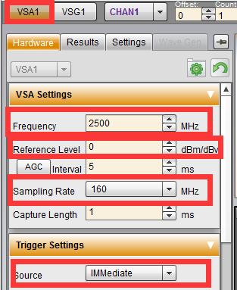
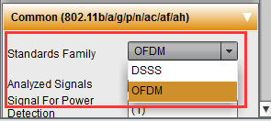
测试
3、菜单栏中VSA和VSG按钮可以使我们进入相关的页面设置仪器参数
设置VSA参数
VSA页面又包含Hardware，Result和Setting三个小页面。
Hardware页面中需要设置测试中心频点，输入最大电平，采样带宽和触发模式。
Result页面是根据自身需要，最多选择4种显示结果方式，并把选中的项目依次拉放到右侧。
Setting页面是设置仪器捕捉波形模式，11b选择DSSS，11a/g/n/ac选择OFDM
标准的选择包括802.11a/b/g/n/ac

Slide 12
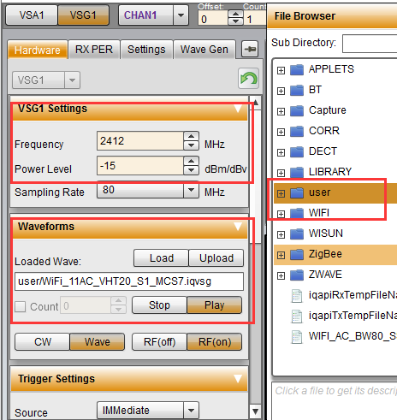
测试
设置VSG参数
VSG中Hardware页面 与VSA的Hardware页面相似，需要设置测试中心频点，发射功率以及载入波形。
右图为波形选择页面，其中user文件夹为自定义波形；WIFI文件夹为仪器自带波形。
User文件夹所自定义的波形可以通过Wave Gen页面生成（另作说明） 。

Slide 13
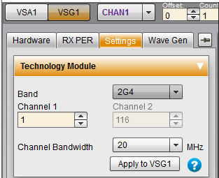
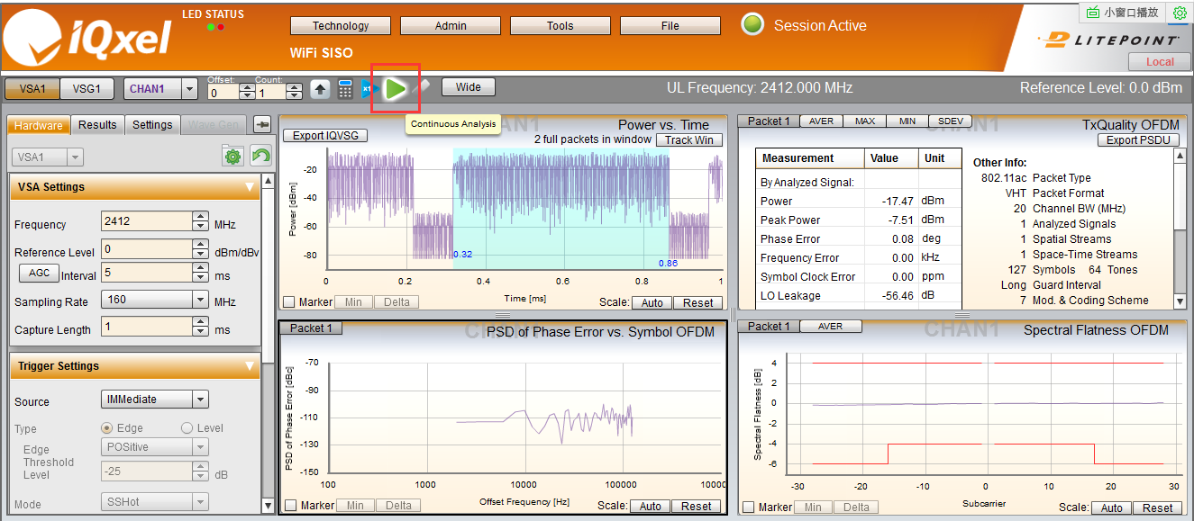
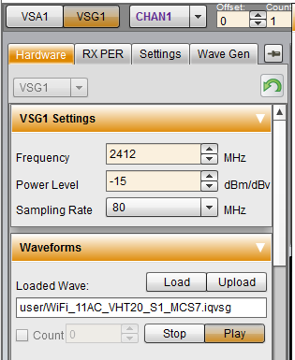
测试（回环测试）
VSG
VSA
频段选择2.4G/5G
两边设置相对应频点，信道值,点击运行

Slide 14
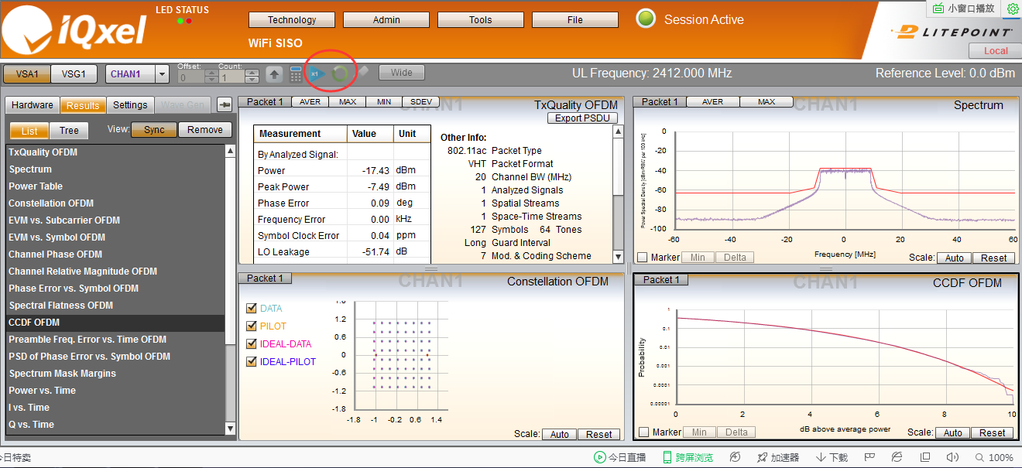
测试
4、测试结果分析
测试项目拖动到此方框可以查看测试结果

Slide 15
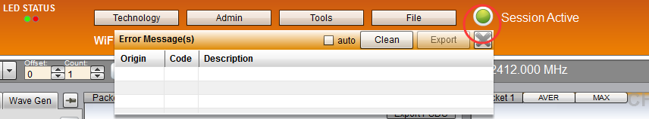
测试
Session Status有三种状态。绿色，红色和灰色。
绿色表示运行正常；
红色表示操作错误或捕捉分析失败，同时Error Messages中会有相应的问题描述；
灰色表示WIFI模块未正常启动。

Slide 16
产品测试
RX
TX
接收测试主要测试灵敏度，此时仪器需要选择为VSG模式，用来进行数据包的发送，首先我们要根据不通的速率和模式加载相应的数据包，IQxel 本身自带了一些波形文件，我们只需要加载这些文件，然后用仪器发出来即可。
产品端对应制式，频点，信道。
产品端控制发送信号出来。
进行发射测试时，我们选择VSA，然后在下拉菜单下经行相应制式，band 和chanel 的选择，直接点击运行。

Slide 17
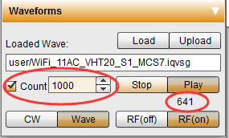
产品测试
VSG 测试（RX）
VSA 测试（TX）
设置Port口&线损pathloss →频点设置frequency →发射功率设置 TX power → 加载波形 waveform → 发送波形 （个数）play on and RF on → 产品端测RX
设置Port口&线损pathloss →设置频点frequency →参考电平设置reference level →分析结果（产品TX测试）
产品端发波形，仪器端对应频点，信道等

Slide 18
MIMO测试
搭建MIMO测试步骤如下：
1、仪器使用中必须要有一台是MIMO license的，具有MIMO license的仪器成为Master（主）机，其他的成为slave（从）机。
2、按照下图连接仪器（仪器之间用三根同步线相连接）；
通过HUB把每一台仪器与PC相连，确保每一台仪器都能连接上（设置不同的仪器IP）

Slide 19
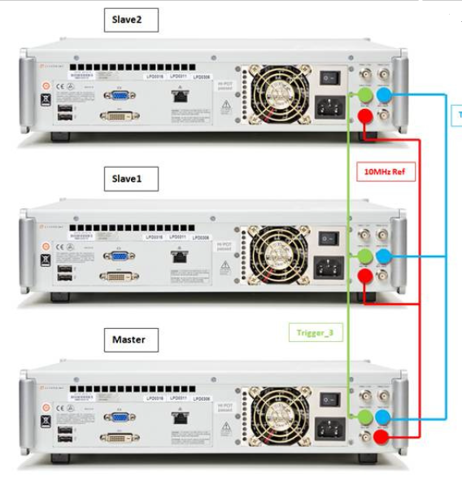
MIMO测试

Slide 20
MIMO测试
3、利用GUI配置MIMO测试环境
A、在浏览器输入master仪器IP地址，打开操作界面
B、tools→port routing →MIMO set up
C、在MIMO SETUP里面只需要在Remote1...（最多支持4*4）输入从机地址或序列号，然后将所有module添加就行了
D、设置好MIMO setup 后，返回port设置框中还要设置好每一台仪器的端口，将VSG/VSA打开

Slide 21
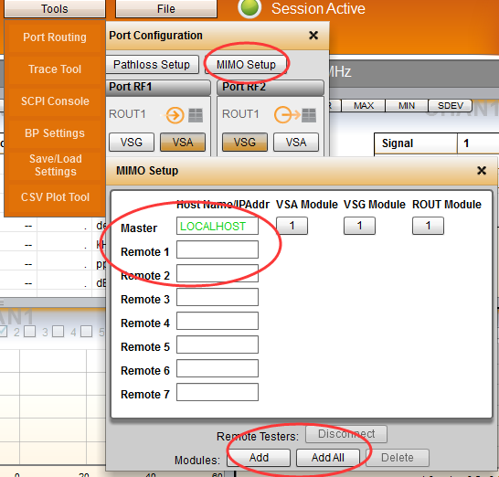
MIMO测试

Slide 22
MIMO测试
4、选择Technology→wifi mimo,进入MIMO测试界面（测试方法因各个仪器版本而不同）
注：
a、在2.4GMIMO测试的时候WiFi和BT共线可能相互之间会产生干扰，测试数据会有影响，理论上应该关闭BT来测试WiFi。
b、有些芯片设计的时候基准频率会有一定频偏，在MIMO测试的时候仪器端需要设置一下频偏，从频谱模板可以判断。

Slide 23
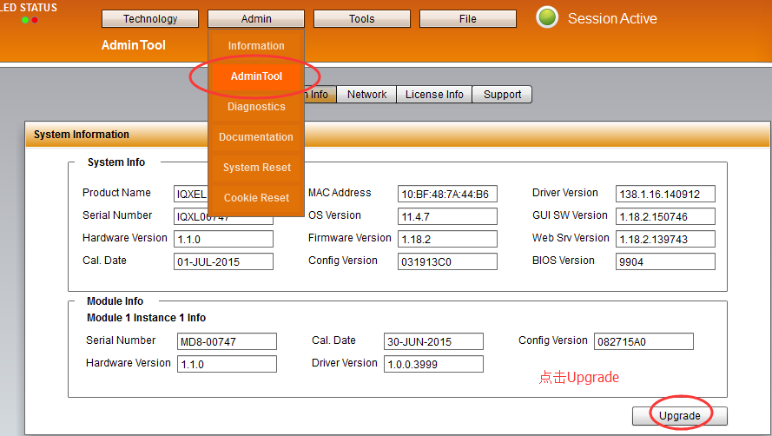
升级Firmware
仪器版本升级
点击upgrade，找到需要添加的升级包，升级即可。等待仪器升级完成，重启。

Slide 24
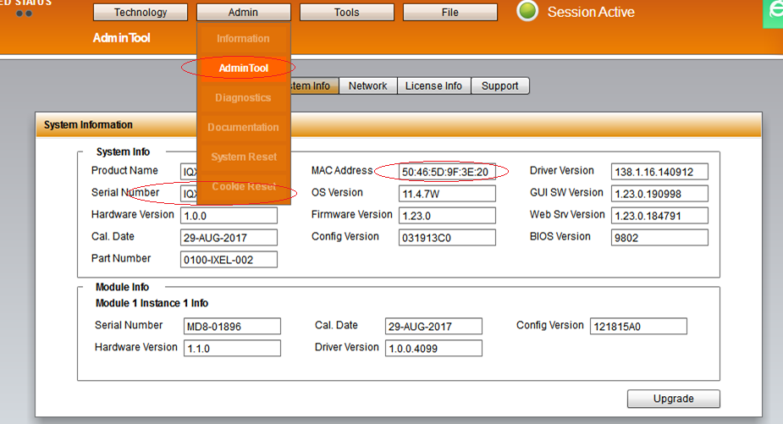
升级license
后期license添加，提供下图仪器SN和MAC地址信息。

Slide 25
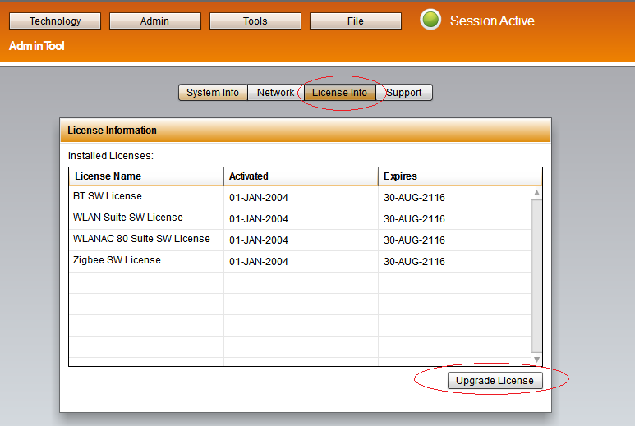
升级license
将我们提供的对应的license文件下载到电脑上。upgrade加载升级。如发现升级的license不可用，请检查license文件是否对应仪器SN及mac地址信息和仪器FW是否支持。

Slide 26
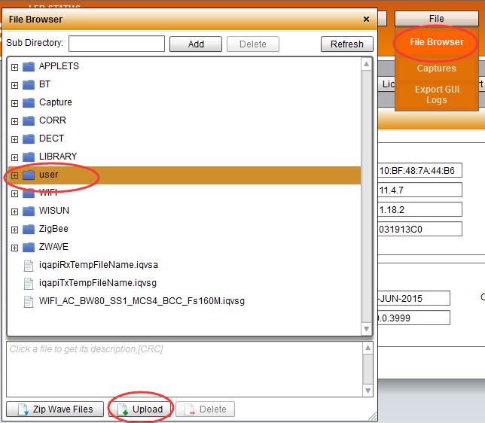
波形加载
在user里面添加本地波形到仪器

Slide 27
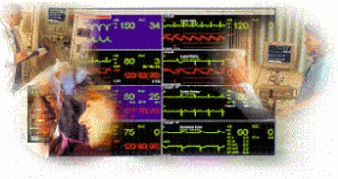
FriendShip ！

